Slide 1

System biura podróży ,,Last Minute”
Szymon Olejnik
Wiktor Krasiński
WMiI, ISI 2

Slide 2
Problematyka systemu
Co rozwiązuje?
Brak automatyzacji serwisów i problemy odnalezenia
personalizowanej oferty
Dla kogo?
Klientów indywidualnych lub rodzin
Dlaczego my?
Jesteśmy nowatorskim rozwiązaniem na
stagnującym rynku

Slide 3

Pomysł systemu
Ten system to nowoczesna platforma obsługująca procesy rezerwacji i sprzedaży ofert

Slide 4
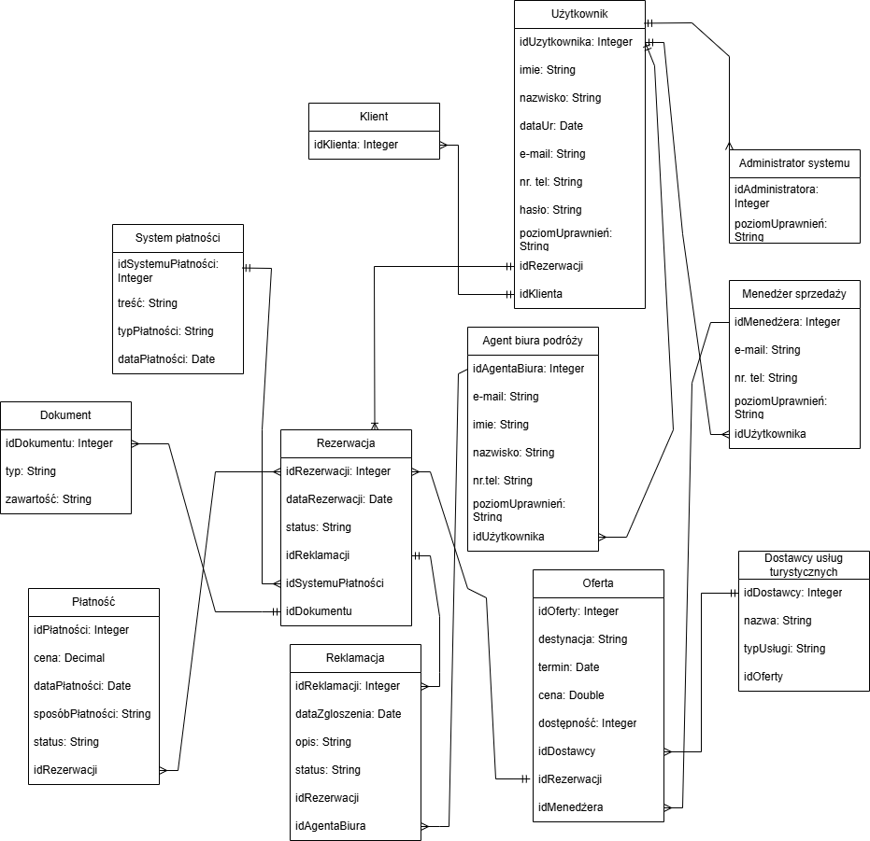
Architektura
(Diagram relacyjnej bazy danych)

Slide 5
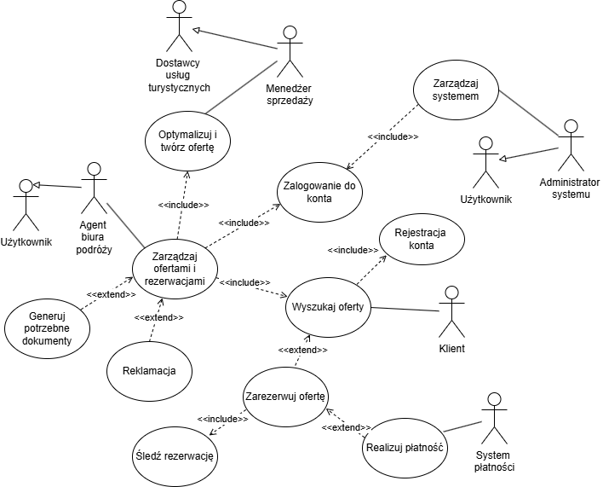
Architektura
(Diagram przypadków użycia)

Slide 6
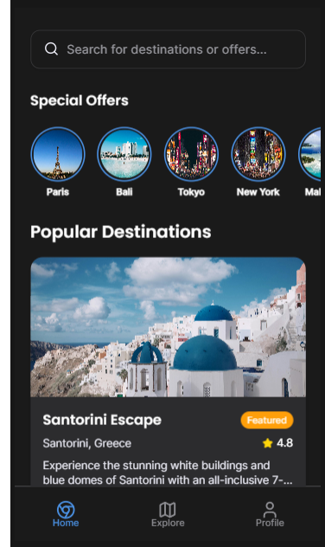
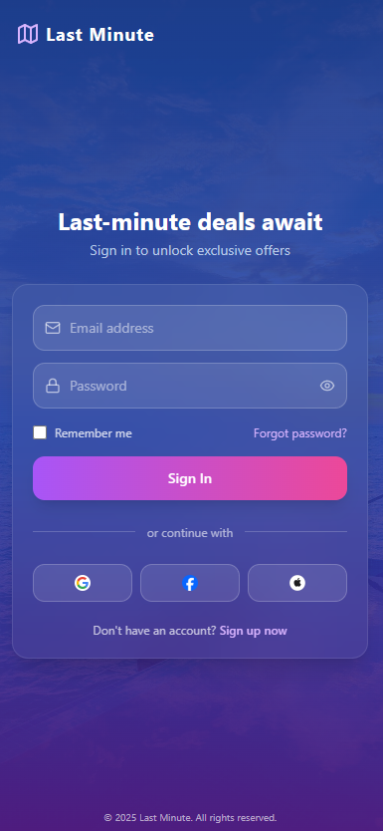
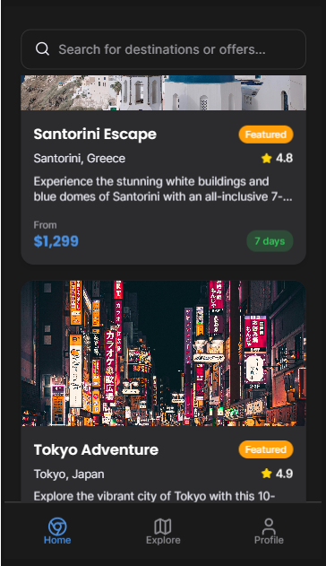
Interfejsy systemu – aplikacja mobilna

Slide 7
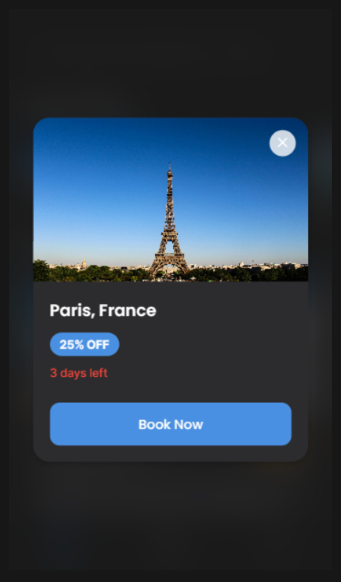
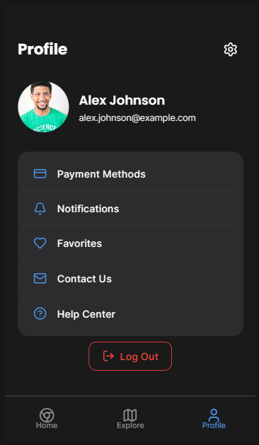

Slide 8
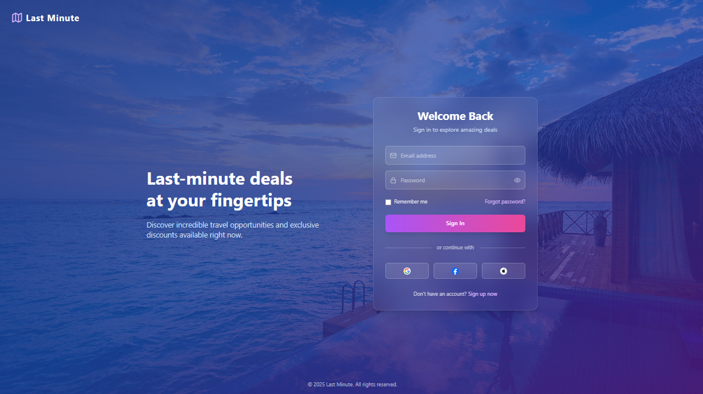
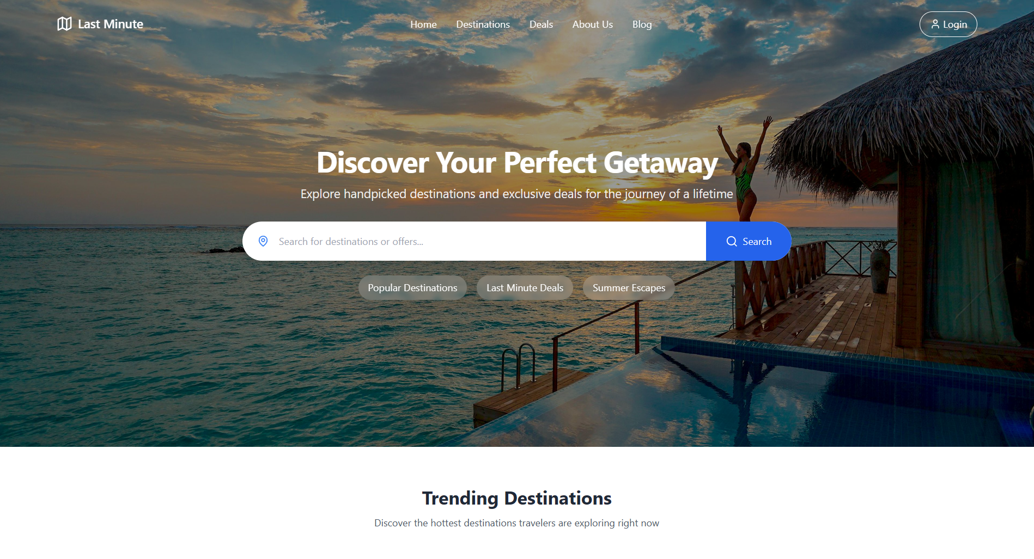
Interfejsy systemu – strona internetowa

Slide 9
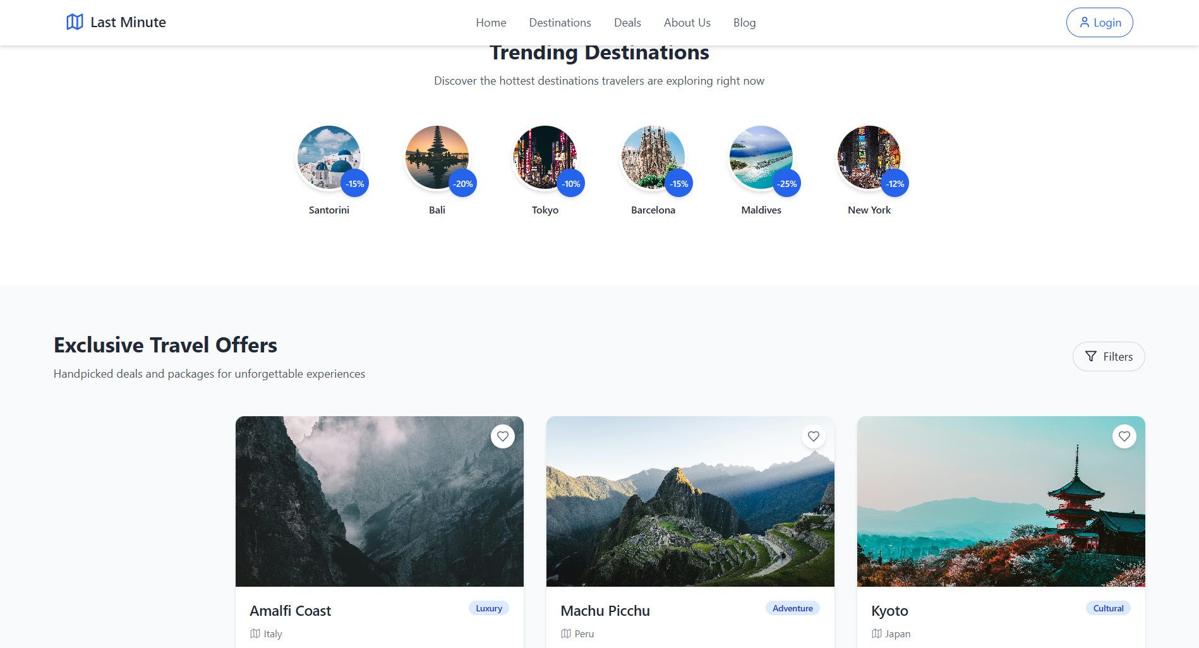
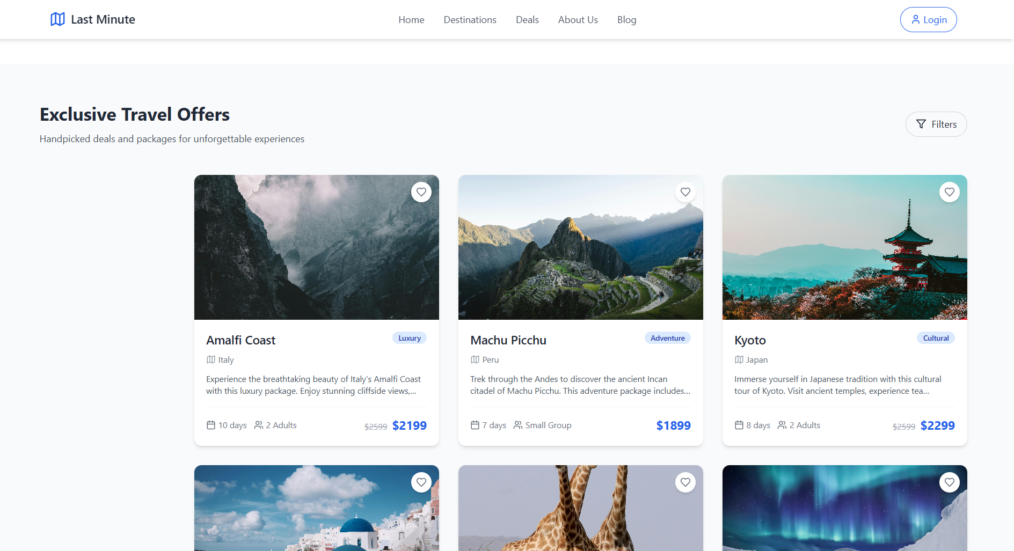
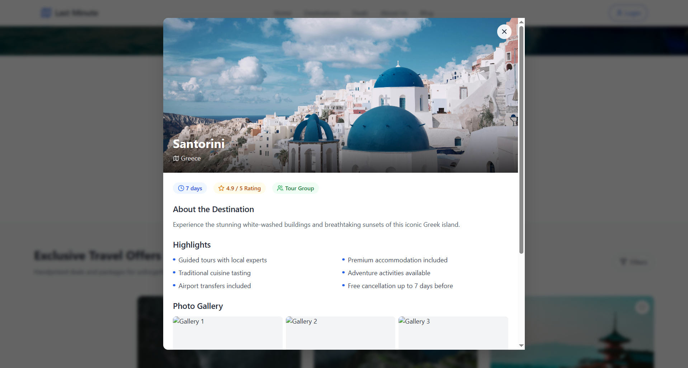
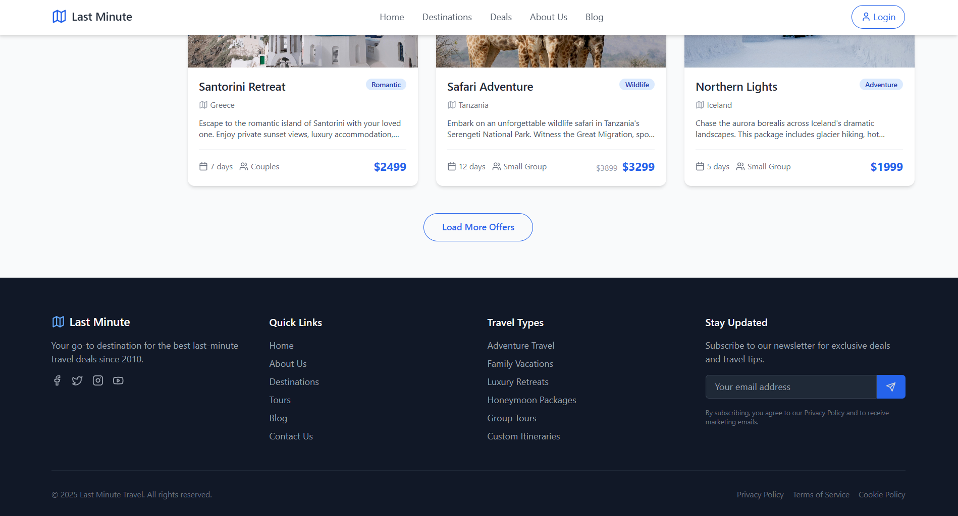

Slide 10
Podsumowanie
Łączny czas realizacji:
8-12 miesięcy
Wkład:
Nasz system został zaprojektowany z
myślą o klientach ceniących szybkie
oraz nowoczesne planowanie
podróży.

Slide 11
Dziękujemy za uwagę
Zapraszamy do zadawania wszelkich pytań
Kontakt:
175285@student.uwm.edu.pl
+48 512 236 853

